Slide 1
CHÀO MỪNG CÁC THẦY CÔ GIÁO VÀ CÁC BẠN HỌC SINH ĐẾN VỚI TIẾT HỌC
MĨ THUẬT 6

Slide 2
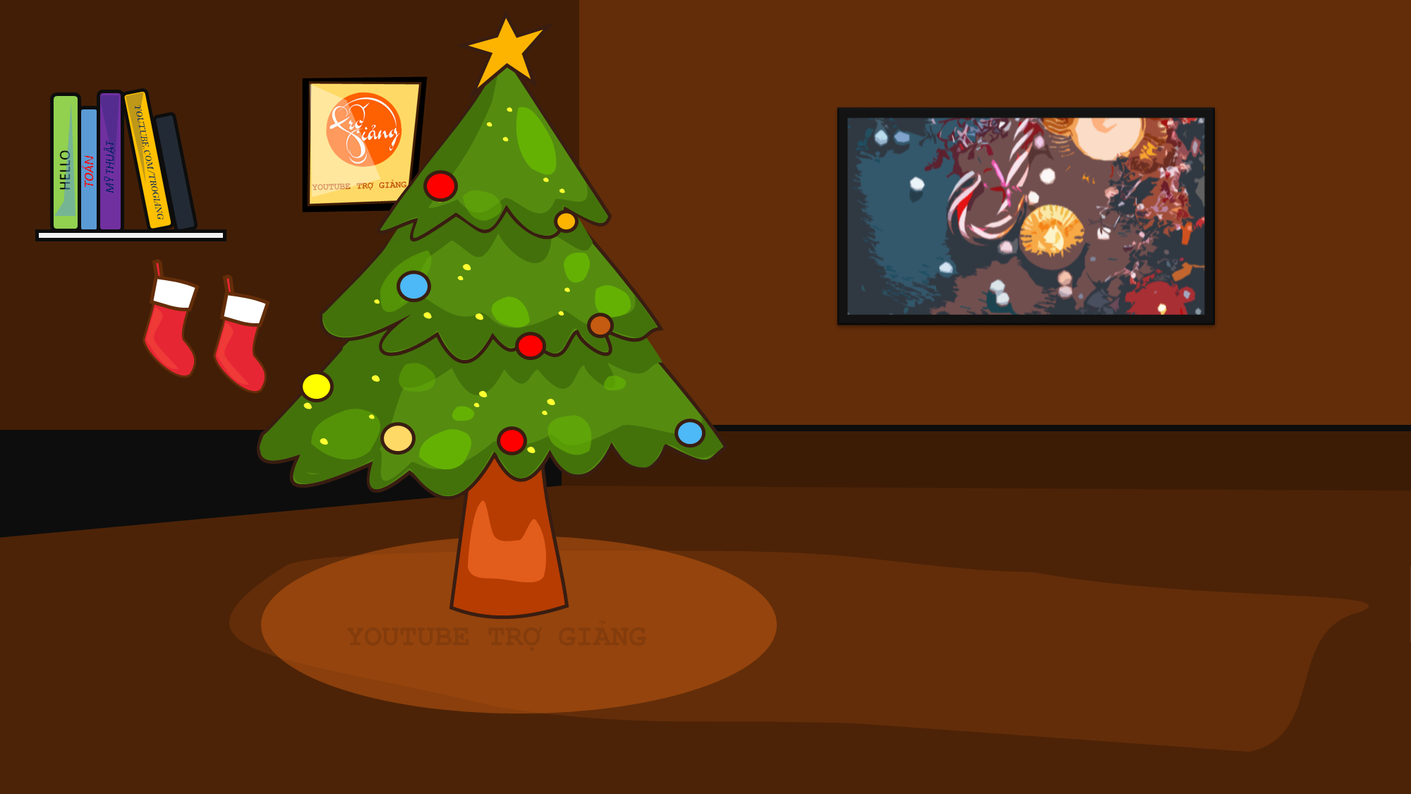
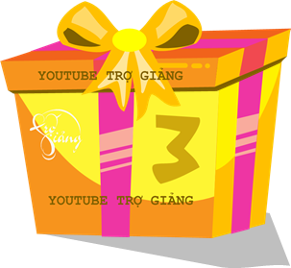
MÓN QUÀ NOEL
SURPRISE GIFT

Slide 4
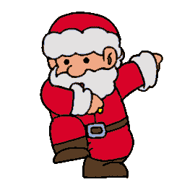
Câu 1: Trong những dịp lễ hoặc dịp đặc biệt em thường tặng gì cho người thân và bạn bè?
Tặng Quà

Slide 5
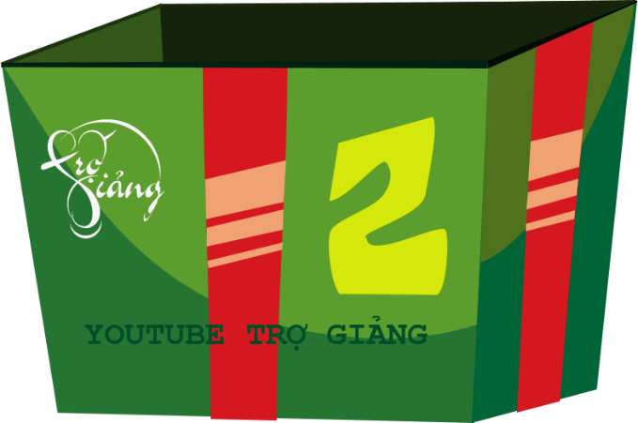
Câu 2: Quà tặng thường được cho vào đâu?
Cho vào Túi đựng quà

Slide 6
Câu 3: Nếu em là người được nhận quà em sẽ có cảm xúc như thế nào?
Vui mừng

Slide 7
CHỦ ĐỀ: NGHỆ THUẬT TIỀN SỬ THẾ GIỚI VÀ VIỆT NAM
Tiết 13- Bài 3:
TÚI GIẤY ĐỰNG QUÀ TẶNG
(Tiết 1)

Slide 8
YÊU CẦU CẦN ĐẠT:
Chỉ ra được cách thiết kế tạo dáng và trang trí một chiếc túi đựng quà đơn giản
- Thiết kế được chiếc túi đựng quà bằng giấy bìa có trang trí hoạ tiết thời Tiền Sử

Slide 9
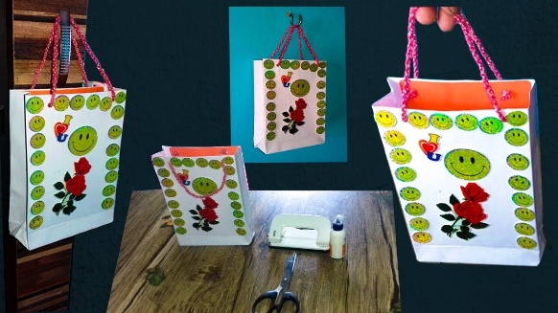
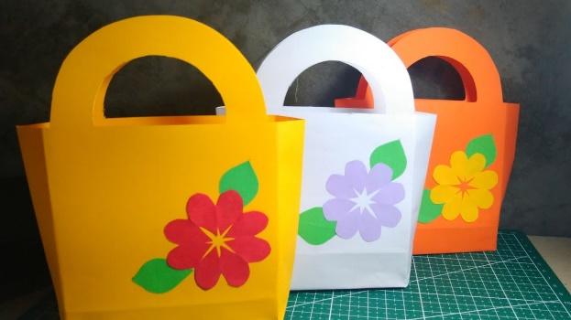
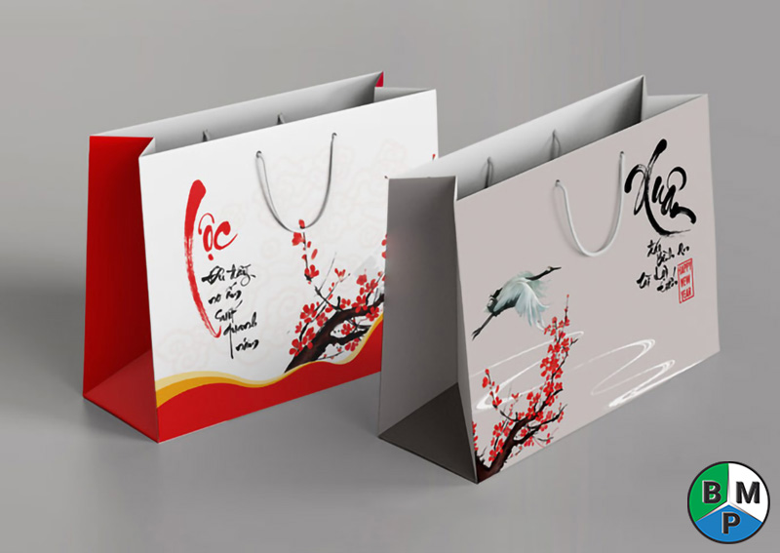
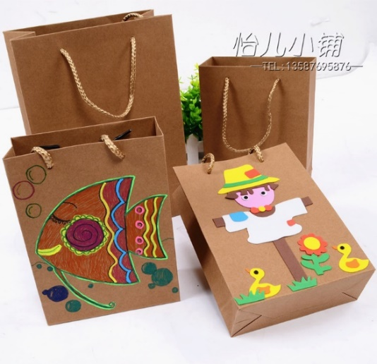
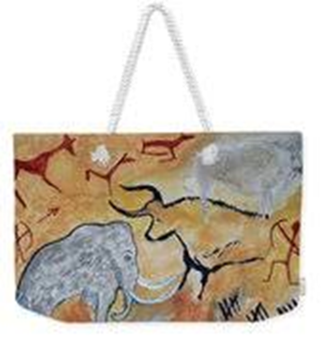
1. Khám phá hình thức túi giấy
Quan sát một số hình thức túi giấy và cho biết:
Túi giấy có công dụng gì trong đời sống?
Túi giấy thường có các bộ phận nào?
Kiểu dáng và hình trang trí trên túi giấy như thế nào?

Slide 10
1. Khám phá hình thức túi giấy
Túi giấy có công dụng trong đời sống: Để đựng đồ dùng, quà tặng,…
Túi giấy thường có các bộ phận: Quai túi hoặc nắp túi, miệng túi, thân túi
Kiểu dáng và hình ảnh trang trí trên túi giấy: có nhiểu hình dáng như hình chữ nhật, hình vuông, hình thang,…Hình ảnh trang trí trên túi giấy đa dạng phong phú.

Slide 11
2. Cách thiết kế tạo dáng túi đựng bằng giấy
TRÒ CHƠI: Ai nhanh nhất
Nối cột A với cột B để có câu trả lời theo thứ tự các bước thiết kế tạo dáng túi đựng bằng giấy
A | B
1 | a. Triển khai bản vẽ kĩ thuật (Đơn vị đo: mm)
2 | b. Phác thảo, xác định kiểu dáng, kích thước túi
3 | c. Cắt, gấp, dán hoàn thiện sản phẩm
4 | d. Xây dựng ý tưởng
Đáp án:
1- d
2- b
3 –a
4-d

Slide 12
2. Cách thiết kế tạo dáng túi đựng bằng giấy
Bước 1. Xây dựng ý tưởng
Bước 2. Phác thảo xác định kiểu túi

Slide 13
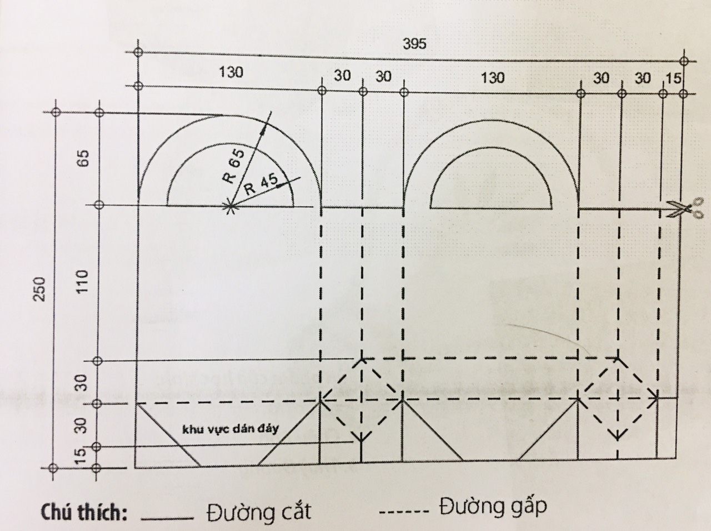
Bước 3: Phác thảo và triển khai bản vẽ kỹ thuật (đơn vị đo: mm)

Slide 14
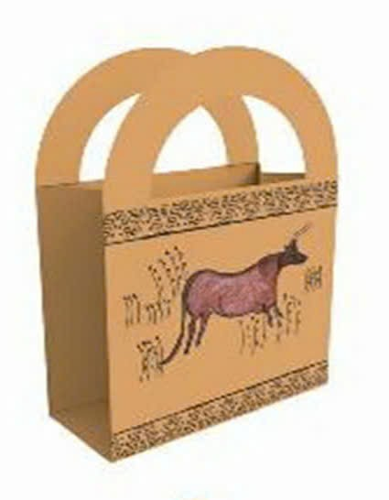
Bước 4. Cắt gấp dán hoàn thiện sản phẩm

Slide 15
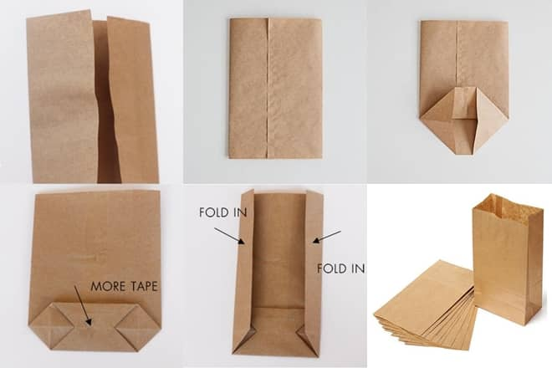
Ngoài cách trên HS có thể tham khảo thêm 1 số cách tạo túi giấy khác nhanh hơn trên youtobe
Ví dụ: Cách gấp túi giấy

Slide 16
Ngoài cách trên HS có thể tham khảo thêm 1 số cách tạo túi giấy khác nhanh hơn trên youtobe

Slide 17
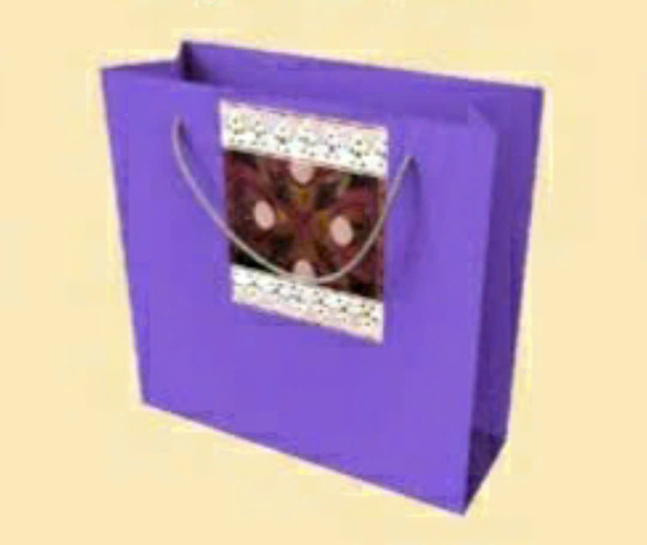
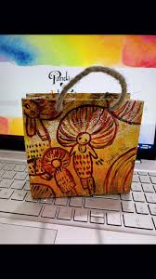
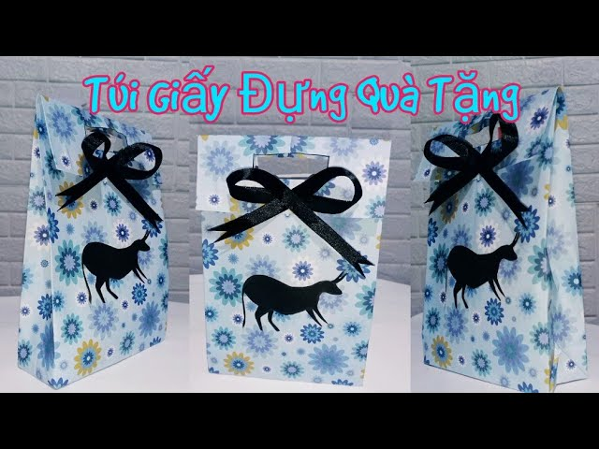
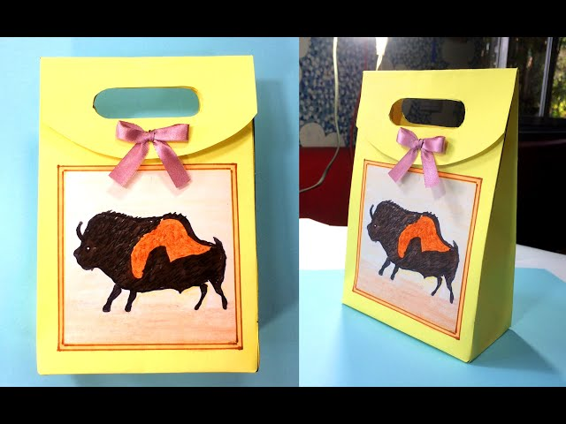
THAM KHẢO MỘT SỐ MẪU TÚI GIẤY

Slide 18
3. Luyện tập: Thiết kế tạo dáng và trang trí túi giấy với hình vẽ thời Tiền sử
* Yêu cầu: HĐ Nhóm 4 HS hoàn thiện 2 sản phẩm
- Kích thước giấy bìa khổ A4
- Trang trí bằng hoạ tiết thời tiền sử (ở tiết 1 khuyến khích học sinh trang trí được hoạ tiết thời Tiền sử)

Slide 19
4. Trưng bày sản phẩm và chia sẻ
Hình dáng, sắp xếp họa tiết trang trí.
Công dụng của sản phẩm

Slide 20
5. Hướng dẫn về nhà
Tiếp tục hoàn thiện sản phẩm
Tìm hiểu quy trình thiết kế mẫu một số sản phẩm công nghiệp.

Slide 21
TIẾT HỌC KẾT THÚC
XIN CHÂN THÀNH CẢM ƠN CÁC THẦY CÔ VÀ CÁC EM HỌC SINH

